Slide 1
DEUTSCHLAND
2. UND 3. APRIL 2025

Slide 2
Einführung in den allgemeinen Rechtsrahmen der EU: Schwerpunkt auf der Tierarzneimittelverordnung
Praktische Schulung für Landwirte und Tierärzte: Neue Maßnahmen zur Bekämpfung der Resistenz gegen antimikrobielle Mittel
DEUTSCHLAND, 2. UND 3. APRIL 2025

Slide 3
EU-Rechtsrahmen für Tierarzneimittel/Arzneifuttermittel
Verordnung (EU) 2019/6 über Tierarzneimittel
Verordnung (EU) 2019/4 über Arzneifuttermittel

Slide 4
Definitionen und allgemeine Grundsätze
„Tierärztliche Verschreibung“ bezeichnet ein von einem Tierarzt ausgestelltes Dokument für ein Tierarzneimittel oder ein Humanarzneimittel zur Anwendung bei Tieren.
„Antimikrobiell“ bezeichnet alle Stoffe mit direkter Wirkung auf Mikroorganismen, die zur Behandlung oder Vorbeugung von Infektionen oder Infektionskrankheiten eingesetzt werden, einschließlich Antibiotika, antiviralen Mitteln, Antimykotika und Mitteln gegen Protozoen
Antimikrobielle Tierarzneimittel dürfen nur auf tierärztliche Verschreibung erhältlich sein.

Slide 5
ANTIMIKROBIELLE MITTEL IM VERGLEICH ZU ANTIBIOTIKA
Antimikrobielle Mittel
Antibiotika
Antimykotisch, Antiprotozoisch
Antiviral
RESISTENZ!
Antiparasitär
EU-Verordnung

Slide 6
Gemeinsame Regeln – Veterinärverschreibung
Für manche Arzneimittel gilt aus Gründen der Sicherheit (für Tier und Mensch!), der Wirksamkeit und möglicher Resistenzen sowie des möglichen Missbrauchs eine tierärztliche Verschreibungspflicht.
a) Betäubungsmittel oder psychotrope Stoffe
b) Arzneimittel für zur Lebensmittelgewinnung dienender Tiere
(c) Antimikrobielle Mittel
(d) wenn eine vorherige Diagnose erforderlich ist
e) Euthanasieprodukte
f) neue Wirkstoffe (< 5 Jahre)
g) Impfstoffe
h) Hormone oder Thyreostatika oder Beta-Agonisten

Slide 7
Gemeinsame Regeln – Veterinärverschreibung
dürfen NICHT routinemäßig angewendet werden
dürfen NICHT als Ausgleich für schlechte Hygiene, unzureichende Tierhaltung, mangelnde Pflege oder schlechtes Betriebsmanagement verwendet werden.
Möglichkeiten der antimikrobiellen Verwendung
Präventiv (Prophylaxe)
Gruppenver-abreichung (Metaphylaxe)
Behandlung
Wachstums-förderung
Individuelle Behandlung
Gruppenbehandlung
NUR für Ausnahmefälle (wenn das Infektionsrisiko sehr hoch ist/die Folgen schwerwiegend sind)
Antibiotikabehandlung NUR für einzelne Tiere
Andere antimikrobielle Mittel NUR für eine begrenzte Anzahl von Tieren
NUR wenn das Risiko einer Ausbreitung einer Infektion oder einer ansteckenden Krankheit in der Tiergruppe hoch ist
wenn keine anderen geeigneten Alternativen verfügbar sind
VERBOTEN!

Slide 8
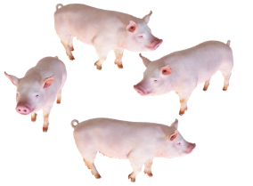
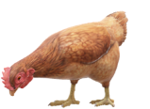
Verwendung von Antibiotika außer zur Behandlung kranker Tiere
Prophylaxe
Metaphylaxe
Wenn antimikrobielle Mittel an Tiere verabreicht werden, bei denen das Risiko einer Infektion oder Krankheit besteht
Eine Maßnahme zur Erhaltung der Gesundheit und zur Vorbeugung von Infektionen oder Erkrankungen
Wenn antimikrobielle Mittel an Tiere mit klinischen Symptomen und an klinisch gesunde Tiere aus derselben Herde oder Stallung verabreicht werden
Einige der Infektionen werden behandelt, bevor sie klinisch auftreten
GESUNDHEIT
Beginn der Infektionskrankheit
KRANKHEIT
Keine Symptome
Symptome
früh
konventionell
Präventiv
Kurative Behandlung / Kontrolle
Notes:
Prophylaxe: Das Wort kommt aus dem Griechischen und bedeutet „Vorhut“ – eine treffende Bezeichnung für eine Maßnahme zur Abwehr einer Krankheit oder einer anderen unerwünschten Folge. Ein Prophylaktikum ist ein Medikament oder eine Behandlung, das bzw. die dazu dient, das Auftreten einer Krankheit zu verhindern, bevor die Krankheit zum Vorschein kommt.
Im Zusammenhang mit der Tierarzneimittelverordnung gelten die folgenden Definitionen:
„Prophylaxe“ bedeutet „die Verabreichung eines Arzneimittels an ein Tier oder eine Gruppe von Tieren, bevor klinische Anzeichen einer Erkrankung auftreten, um eine Erkrankung oder Infektion zu verhindern“. (Artikel 4 Absatz 16 der Verordnung (EU) 2019/6).
„Metaphylaxe“ bedeutet „die Verabreichung eines Arzneimittels an eine Gruppe von Tieren nach einer Diagnose einer klinischen Erkrankung bei einem Teil der Gruppe mit dem Ziel, die klinisch erkrankten Tiere zu behandeln und die Ausbreitung der Erkrankung auf die Tiere einzudämmen, die in engem Kontakt stehen und gefährdet sind und die möglicherweise bereits subklinisch infiziert sind“. (Artikel 4 Absatz 15 der Verordnung (EU) 2019/6).
Metaphylaxe: Behandlung einer Gruppe von Tieren ohne Anzeichen einer Krankheit, die in engem Kontakt mit anderen Tieren stehen, bei denen Anzeichen einer Infektionskrankheit vorliegen
Prophylaxe/Vorbeugung und Metaphylaxe beinhalten die Verabreichung von antimikrobiellen Mitteln an „gesunde“ Tieren, um Infektionen „vorzubeugen“, aber bei der Prophylaxe/Vorbeugung besteht ein wahrgenommenes „Risiko“, während die Metaphylaxe eine definierbare „Gefahr“ darstellen könnte

Slide 9
4. EU-Rahmen für Tierarzneimittel und Arzneifuttermittel
Verordnung (EU) 2019/6 über Tierarzneimittel
Prophylaxe
Nur in Ausnahmefällen für die Verabreichung an ein einzelnes Tier (Antibiotika) oder eine begrenzte Anzahl von Tieren (andere antimikrobielle Mittel), wenn das Risiko einer Infektion oder einer Infektionskrankheit sehr hoch ist und die Folgen wahrscheinlich schwerwiegend sind.
Metaphylaxe
NUR wenn das Risiko einer Ausbreitung einer Infektion oder einer ansteckenden Krankheit in der Tiergruppe hoch ist und wenn keine anderen geeigneten Alternativen zur Verfügung stehen.
Die Mitgliedstaaten können Leitlinien für solche anderen geeigneten Alternativen bereitstellen und unterstützen aktiv die Entwicklung und Anwendung von Leitlinien, die das Verständnis der mit der Metaphylaxe verbundenen Risikofaktoren fördern und Kriterien für ihre Einleitung enthalten.

Slide 10
4. EU-Rahmen für Tierarzneimittel und Arzneifuttermittel
Allgemeine Grundsätze der Tierarzneimittelverordnung
Tierarzneimittel sind entsprechend den Bestimmungen der Genehmigung für das Inverkehrbringen zu verwenden.
Alle tierärztlichen Verschreibungen sollten auf einer klinischen Untersuchung oder einer anderen angemessenen Beurteilung durch einen Tierarzt beruhen
Liste der nur für den Menschen vorbehaltenen antimikrobiellen Mittel*
Verpflichtung der Mitgliedstaaten zur Erhebung von Daten über den Verkauf und die Verwendung von antimikrobiellen Mitteln
Durchführungsverordnung (EU) 2022/1255 der Kommission vom 19. Juli 2022 zur Bezeichnung von antimikrobiellen Mitteln oder Gruppen von antimikrobiellen Mitteln, die der Behandlung bestimmter Infektionen beim Menschen vorbehalten sind, gemäß der Verordnung (EU) 2019/6 des Europäischen Parlaments und des Rates
Notes:
Hinweis für Ausbilder: Diese Folie greift andere Teile der Präsentation auf. Wenn die Zeit reicht, kann eine kurze Zusammenfassung der Themen sinnvoll sein. Wenn nicht, könnte es versteckt sein.

Slide 11
Gemeinsame Regeln – Veterinärverschreibung
Gemeinsame Regeln
TIERÄRZTLICHE VERSCHREIBUNGEN
Artikel 105
Der Tierarzt kann eine tierärztliche Verschreibung erst nach einer klinischen Untersuchung oder einer anderen angemessenen Beurteilung des Gesundheitszustands des Tieres oder der Tiergruppe ausstellen
Der Tierarzt kann ein antimikrobielles Mittel erst verschreiben, wenn er eine Infektionskrankheit diagnostiziert hat
Der Tierarzt muss in der Lage sein, die Verschreibung eines antimikrobiellen Mittels zu begründen, insbesondere für die präventive (Prophylaxe) und die Gruppenverabreichung (Metaphylaxe)
Notes:
DISKUTIEREN Sie die letzten beiden Punkte

Slide 12
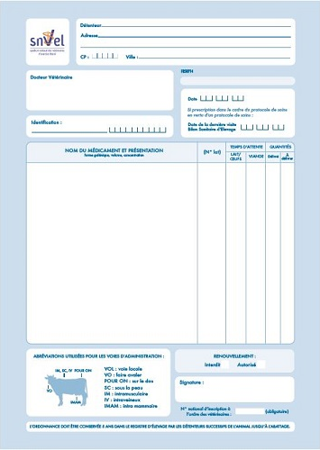
Gemeinsame Regeln – Veterinärmedizinische Verschreibung (Beispiel einer FR-Vorlage)
Name und Anschrift des Tierhalters
Identifizierung der Tiere
Identifizierung des Tierarztes (Prof.-Nr.)
Datum
Name des Arzneimittels (Wirkstoff), Form und Stärke.
Verschriebene Menge
Dosierungsschema
Zur Lebensmittelgewinnung dienende Tiere: Wartezeit
(auch wenn 0)
Ein Rezept für ein antimikrobielles Mittel ist nur 5 Tage nach Ausstellung des Rezepts gültig.
Mögliche Warnungen oder Hinweise zum verantwortungsvollen Umgang
Hinweis erforderlich, wenn Verschreibung gem Art. 107 3–4 oder 112–114 erfolgt)
Datum und Unterschrift des Tierarztes
Notes:
Wir können prüfen, ob eine Vorlage in verschiedenen Ländern verfügbar ist, und wenn ja, die Ländervorlage einbinden
RE blaue Box. Erklären Sie, was gemäß Art. 112–114 Verwendung findet.

Slide 13
Gemeinsame Regeln – Veterinärverschreibung
Gemeinsame Regeln
Führung von Aufzeichnungen
Verordnung (EU) 2019/6 über Tierarzneimittel
Artikel 108
Artikel 108
Buchführung durch Eigentümer und Halter von der Lebensmittelgewinnung dienenden Tieren
Die Eigentümer bzw. — wenn die Tiere nicht von den Eigentümern gehalten werden — die Halter von der Lebensmittelgewinnung dienenden Tieren führen Buch über die von ihnen angewendeten Arzneimittel und bewahren gegebenenfalls eine Kopie der tierärztlichen Verschreibungen auf.
(2) Die in Absatz 1 genannten Aufzeichnungen umfassen:
a) Datum der ersten Verabreichung des Arzneimittels an die Tiere,
b) Bezeichnung des Arzneimittels,
c) Menge des verabreichten Arzneimittels,
d) Name oder Firma und ständige Anschrift oder eingetragene Niederlassung des Lieferanten,
e) Beleg für den Erwerb des angewandten Arzneimittels,
f) Identität des behandelten Tieres oder der behandelten Gruppe von
Tieren,
g) gegebenenfalls Name und Kontaktangaben des verschreibenden Tierarztes.
h) Wartezeit, auch wenn dieser Zeitraum gleich Null ist,
i) Behandlungsdauer.
PFLICHTEN

Slide 14
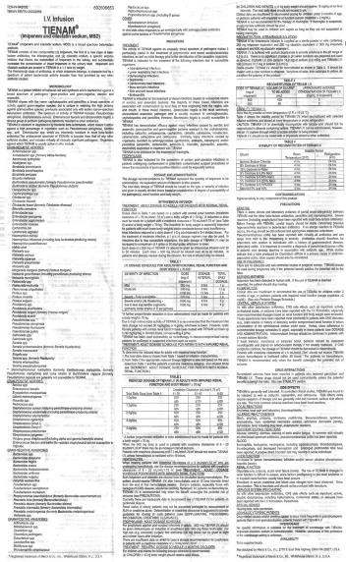
Gemeinsame Regeln – Veterinärverschreibung
Gemeinsame Regeln
Genehmigung für das Inverkehrbringen
Verordnung (EU) 2019/6 über Tierarzneimittel
Grundregel
Tierarzneimittel müssen gemäß der Zulassung (Fachinformation/Beipackzettel) angewendet werden
Sie müssen ein Tierarzneimittel für die Indikation, die Tierart und das Dosierungsschema verwenden, die in der Fachinformation/Broschüre angegeben sind. Wenn für eine bestimmte Indikation/Tierart kein zugelassenes Tierarzneimittel vorhanden ist oder ein Mangel besteht -> können Sie die Regeln von Art. 112–114 anwenden

Slide 15
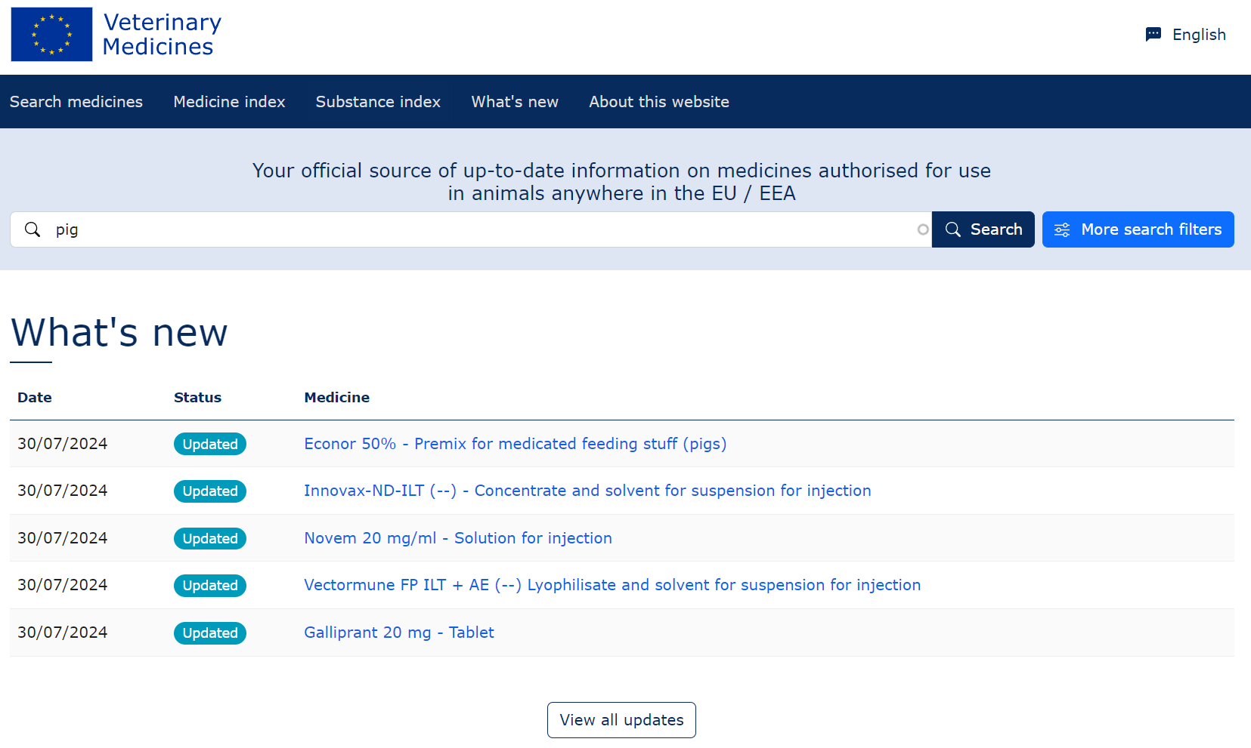
Sie können die EU-Datenbank mit allen zugelassenen Tierarzneimitteln konsultieren: https://medicines.health.europa.eu/veterinary/

Slide 16
Gemeinsame Regeln – Verwendung von Tierarzneimitteln außerhalb der Bedingungen der Genehmigung für das Inverkehrbringen
Wenn keine für zur Lebensmittelgewinnung dienende Tiere zugelassenen Arzneimittel oder keine zugelassenen Arzneimittel verfügbar sind
Gemeinsame Regeln
Das Produkt ist in Ihrem Land für die betreffende Tierart und Indikation zugelassen (Artikel 106(1))
Dieses Produkt muss verwendet werden
Erzeugnisse aus Drittländern:
In Fällen, in denen keine der vorgenannten Optionen verfügbar ist → ein in einem Drittland für dieselbe Tierart und dieselbe Indikation zugelassenes Tierarzneimittel verwenden
Wenn nicht verfügbar, verwenden Sie, unter tierärztlicher Verantwortung und zur Vermeidung von unzumutbarem Leiden ein
Produkt, das zugelassen ist:
- Für gleiche/andere Indikation
- in derselben/anderen zur Lebensmittelgewinnung dienenden Art
- im gleichen/anderen EU-Land
Produkt auswählen
Nicht für Impfstoffe!
Wenn keines verfügbar, verwenden Sie ein
Produkt auswählen
„Verwendung außerhalb der Zulassung“
In der EU für andere, nicht zur Lebensmittelgewinnung dienende Tiere mit derselben Indikation zugelassenes Produkt
Wenn keines verfügbar, verwenden Sie
Ein zugelassenes Humanarzneimittel
Produkt auswählen
Wenn keines verfügbar , verwenden Sie ein
Tierarzneimittel spontan hergestellt gemäß den Bedingungen einer tierärztlichen Verschreibung.
Bereiten Sie ein Produkt vor
Notes:
Artikel 113 Verwendung von Arzneimitteln außerhalb der Bedingungen der Genehmigung für das Inverkehrbringen bei zur Lebensmittelerzeugung genutzten Landtierarten
Abweichung von Artikel 106 Absatz 1: Gibt es in einem Mitgliedstaat kein zugelassenes Tierarzneimittel für eine Indikation, die eine zur Lebensmittelerzeugung genutzte Landtierart betrifft, so kann der Tierarzt unter seiner unmittelbaren persönlichen Verantwortung, insbesondere um unzumutbare Leiden zu vermeiden, die betroffenen Tiere ausnahmsweise mit dem folgenden Arzneimittel behandeln:
ein gemäß dieser Verordnung in dem betreffenden Mitgliedstaat oder in einem anderen Mitgliedstaat für dieselbe/eine andere Indikation bei derselben oder einer anderen zur Lebensmittelerzeugung genutzten Tierart zugelassenes Arzneimittel;
wenn es kein Tierarzneimittel gemäß Buchstabe a) dieses Absatzes für dieselbe Indikation gibt, ein Tierarzneimittel, das gemäß dieser Verordnung in dem betreffenden Mitgliedstaat zur Verwendung bei einer nicht zur Lebensmittelerzeugung genutzten Tierart zugelassen ist
wenn es kein Tierarzneimittel gemäß Buchstabe a oder b dieses Absatzes gibt, ein gemäß der Richtlinie 2001/83/EG oder der Verordnung (EG) Nr. 726/2004 zugelassenes Humanarzneimittel;
wenn es kein Arzneimittel gemäß Buchstabe a), b) oder c) dieses Absatzes gibt, ein nach tierärztlicher Verschreibung spontan hergestelltes Tierarzneimittel.
Außer bei immunologischen Tierarzneimitteln kann der verantwortliche Tierarzt in Ermangelung eines Arzneimittels gemäß Absatz 1 unter seiner unmittelbaren persönlichen Verantwortung und insbesondere zur Vermeidung unzumutbarer Leiden ausnahmsweise zur Lebensmittelerzeugung genutzte Landtiere mit einem Tierarzneimittel behandeln, das in einem Drittland für dieselbe Tierart und dieselbe Indikation zugelassen ist.
Der Tierarzt kann das Arzneimittel persönlich verabreichen oder eine andere Person unter seiner Verantwortung gemäß den nationalen Bestimmungen damit beauftragen.
4. Dieser Artikel gilt auch, wenn ein zugelassenes Tierarzneimittel in dem betreffenden Mitgliedstaat nicht verfügbar ist

Slide 17
Verwendung von Arzneimitteln außerhalb der Bedingungen der Genehmigung für das Inverkehrbringen bei zur Lebensmittelgewinnung dienenden Landtieren
In Ihrem Land für die betreffende Tierart und Indikation zugelassenes Produkt
ein in Ihrem eigenen Land oder einem anderen EU-Mitgliedstaat
für dieselbe oder eine andere zur Lebensmittelgewinnung dienende Landtierart,
für dieselbe oder eine andere Indikation zugelassenes Produkt.
in Ihrem Land
zur Verwendung bei nicht zur Lebensmittelgewinnung dienenden Tieren für
dieselbe Indikation zugelassenes Produkt
für den menschlichen Gebrauch zugelassenes Produkt.
spontan hergestelltes Produkt
in einem Drittland für die dieselbe Tierart und die gleiche Indikation (nicht für Impfstoffe!) zugelassenes Produkt
Wenn keines da, verwenden Sie unter tierärztlicher Verantwortung und zur Vermeidung von unzumutbarem Leiden
Keines verfügbar, verwenden Sie ein
Wenn keines verfügbar ist, verwenden Sie ein
Besondere Wartezeiten nicht vergessen
Wenn keines verfügbar ist, verwenden Sie ein
Wenn keines verfügbar ist, verwenden Sie ein
Notes:
Zunächst müssen Sie prüfen, ob in Ihrem Land ein Produkt für die betreffende Tierart und Indikation zugelassen ist
Wenn nicht:
In Ihrem eigenen Land oder einem anderen EU-Mitgliedstaat zugelassenes Produkt
für dieselbe oder eine andere zur Lebensmittelerzeugung genutzte Landtierart,
für dieselbe oder eine andere Indikation.
wenn keine, dann
Produkt zugelassen in Ihrem Land
zur Verwendung bei nicht zur Lebensmittelerzeugung genutzten Tieren für dieselbe Indikation.
wenn keine, dann
Produkt für den menschlichen Gebrauch zugelassen.
wenn keine, dann
Produkt spontan hergestellt.
wenn keine, dann
In einem Drittland zugelassenes Produkt
für die dieselbe Tierart und die gleiche Indikation.

Slide 18
Gemeinsame Regeln – Verwendung von Tierarzneimitteln
Wenn keine für zur Lebensmittelgewinnung dienende Wassertiere zugelassenen Arzneimittel oder keine zugelassenen Arzneimittel verfügbar sind
Gemeinsame Regeln
Das Produkt ist in Ihrem Land für die betreffende Wassertierart und Indikation zugelassen
Dieses Produkt muss verwendet werden
Erzeugnisse aus Drittländern:
In Fällen, in denen keine der vorgenannten Optionen verfügbar ist → ein in einem Drittland für dieselbe Tierart und dieselbe Indikation zugelassenes Tierarzneimittel verwenden
Wenn nicht verfügbar, verwenden Sie ein
Produkt, das zugelassen ist:
- für gleiche/andere Indikation
- in derselben/anderen zur Lebensmittelgewinnung dienenden Wassertierart
- im gleichen/anderen EU-Land
Produkt auswählen
Wenn nicht verfügbar, verwenden Sie ein
„Kaskadennutzung von AM“
In der EU zugelassenes Produkt für zur Lebensmittelgewinnung dienende Landtiere (Stoffliste in Vorbereitung)
Produkt auswählen
Nicht für Impfstoffe!
Wenn nicht verfügbar, verwenden Sie
Ein zugelassenes Humanarzneimittel (Stoffliste in Vorbereitung)
Produkt auswählen
Wenn nicht verfügbar, verwenden Sie ein
Tierarzneimittel spontan hergestellt gemäß den Bedingungen einer tierärztlichen Verschreibung
Bereiten Sie ein Produkt vor
Notes:
Artikel 114 Verwendung von Arzneimitteln für zur Lebensmittelerzeugung genutzte Wassertierarten
1. Abweichend von Artikel 106 Absatz 1 kann der zuständige Tierarzt in Fällen, in denen es in einem Mitgliedstaat kein zugelassenes Tierarzneimittel für eine zur Lebensmittelerzeugung genutzte Wassertierart gibt, ……
ein gemäß dieser Verordnung in dem betreffenden Mitgliedstaat oder in einem anderen Mitgliedstaat für dieselbe oder eine andere zur Lebensmittelerzeugung genutzte Wassertierart und für dieselbe oder eine andere Indikation zugelassenes Tierarzneimittel verwenden;
ein gemäß dieser Verordnung in dem betreffenden Mitgliedstaat oder in einem anderen Mitgliedstaat zur Verwendung bei einer zur Lebensmittelerzeugung genutzten Landtierart zugelassenes Tierarzneimittel, das einen Stoff enthält, der in der gemäß Absatz 3 erstellten Liste aufgeführt ist verwenden;
ein gemäß der Richtlinie 2001/83/EG oder der Verordnung (EG) Nr. 726/2004 zugelassenes Humanarzneimittel, das Stoffe enthält, die in der gemäß Absatz 3 dieses Artikels erstellten Liste aufgeführt sind verwenden oder
ein spontan hergestelltes Tierarzneimittel gemäß den Bedingungen einer tierärztlichen Verschreibung verwenden.
2. Abweichend von Absatz 1 Buchstaben b) und c) und bis zur Erstellung der in Absatz 3 genannten Liste kann der zuständige Tierarzt,
Tierarzneimittel verwenden, die gemäß dieser Verordnung in dem betreffenden Mitgliedstaat oder in einem anderen Mitgliedstaat zur Verwendung bei einer zur Lebensmittelerzeugung genutzten Landtierart zugelassen sind;
b) wenn es kein Tierarzneimittel gemäß Buchstabe a oder b dieses Absatzes gibt, ein gemäß der Richtlinie 2001/83/EG oder der Verordnung (EG) Nr. 726/2004 zugelassenes Humanarzneimittel verwenden.
3. Die Kommission erstellt im Wege von Durchführungsrechtsakten spätestens innerhalb von fünf Jahren ab dem 28. Januar 2022 eine Liste der Stoffe, die in Tierarzneimitteln verwendet werden, die in der Union zur Verwendung bei zur Lebensmittelerzeugung genutzten Landtierarten zugelassen sind, oder der Stoffe, die in einem in der Union zugelassenen Humanarzneimittel enthalten sind, das bei zur Lebensmittelerzeugung genutzten Wassertieren verwendet werden darf
4. Außer bei immunologischen Tierarzneimitteln kann der verantwortliche Tierarzt in Ermangelung eines Arzneimittels gemäß Absatz 1 und 2 unter seiner unmittelbaren persönlichen Verantwortung und insbesondere zur Vermeidung unzumutbarer Leiden ausnahmsweise zur Lebensmittelerzeugung genutzte Landtiere mit einem Tierarzneimittel behandeln, das in einem Drittland für dieselbe Tierart und dieselbe Indikation zugelassen ist.

Slide 19
Verwendung von Arzneimitteln außerhalb der Bedingungen der Genehmigung für das Inverkehrbringen bei zur Lebensmittelerzeugung genutzten Wassertieren
In Ihrem Land für die betreffende Tierart und Indikation zugelassenes Produkt
In Ihrem eigenen Land oder einem anderen EU-Mitgliedstaat
für dieselbe oder eine andere zur Lebensmittelerzeugung genutzte Wassertierart, für dieselbe oder eine andere Indikation zugelassenes Produkt.
In Ihrem eigenen Land oder einem anderen EU-Mitgliedstaat zur Verwendung bei zur Lebensmittelgewinnung dienenden Landtieren* zugelassenes Produkt
für den menschlichen Gebrauch zugelassenes Produkt*
spontan hergestelltes Produkt.
In einem Drittland
für die dieselbe Tierart und die gleiche Indikation zugelassenes Produkt (nicht für Impfstoffe!)
Wenn keines verfügbar, verwende unter tierärztlicher Verantwortung und zur Vermeidung von unzumutbarem Leiden
Wenn keines verfügbar, verwenden Sie ein
Wenn keines verfügbar ist, verwenden Sie ein
Wenn keines verfügbar ist, verwenden Sie ein
Besondere Wartezeiten nicht vergessen
Wenn keines verfügbar ist, verwenden Sie ein
Notes:
Zunächst müssen Sie prüfen, ob in Ihrem Land ein Produkt für die betreffende Tierart und Indikation zugelassen ist
In Ihrem eigenen Land oder einem anderen EU-Mitgliedstaat zugelassenes Produkt
für dieselbe oder eine andere zur Lebensmittelerzeugung genutzte Wassertierart,
für dieselbe oder eine andere Indikation.
wenn keine, dann
In Ihrem eigenen Land oder einem anderen EU-Mitgliedstaat zugelassenes Produkt
zur Verwendung bei zur Lebensmittelerzeugung genutzten Landtieren*
enthält einen Stoff, der auf der Liste steht.
wenn keine, dann
Produkt für den menschlichen Gebrauch zugelassen*
enthält Stoffe, die auf der Liste stehen.
wenn keine, dann
D) Produkt spontan hergestellt.
wenn keine, dann
In einem Drittland zugelassenes Produkt
für die dieselbe Tierart und die gleiche Indikation.
Die Kommission muss eine Liste erstellen, wenn die Liste verfügbar ist b) und c) nur Produkte aus der Liste
bis 2027 wird die Kommission eine Verordnung mit einer Stoffliste erlassen und die unter b) und c) verwendeten Produkte sollten dann nur noch die in dieser Liste aufgeführten Stoffe enthalten.

Slide 20
Durchführungsverordnung (EU) 2024/1973 der EU-Kommission vom 18. Juli 2024
Erstellung einer Liste antimikrobieller Mittel, die gemäß den Artikeln 112 und 113 der Verordnung (EU) 2019/6 des Europäischen Parlaments und des Rates nicht oder nur unter bestimmten Bedingungen gemäß diesen Artikeln verwendet werden dürfen.
Sie gilt ab dem 8. August 2026.

Slide 21
Vielen Dank!

